Slide 1



Slide 2


非霍奇金B细胞淋巴瘤化疗后，CRE、CRAB感染

Slide 3

● 病例简介
摘要
1.独特性：非霍奇金B细胞淋巴瘤化疗后,CRE、CRAB感染的诊治
2.背景：非霍奇金B细胞淋巴瘤,化疗后免疫力低下合并隐球菌及CRE、CRAB感染。

Slide 4
● 患者基础信息
1.人口学信息：男,37岁,公务员,重庆人
2.主诉：反复发热20余天,加重伴意识障碍2天入院
3.既往史：确诊非霍奇金B细胞淋巴瘤4月余,并行4周期化疗

Slide 5
● 入院后检查
1.体格检查：
神志浅昏迷, 体温:38.5℃脉搏:102次/分 呼吸:35次/分血压:142/76mmHg血氧饱和度99%(氧流量8L/min)。双侧瞳孔等大等圆,直径约2mm,对光反射灵敏,双肺呼吸音粗,可闻及湿啰音:心率102次/分,律齐,未闻及明显杂。腹软,肠鸣音越3-4次/分,四肢无水肿。肌张力不高,四肢肌力无法查及,左侧巴氏征可疑阳性。
2.辅助检查：
胸部CT示双肺感染性病变;头颅CT未见明显异常。血常规示:白细胞2.56X109/L,血红蛋白94g/L,血小板132X109/L,降钙素原0.11ng/ml

Slide 6
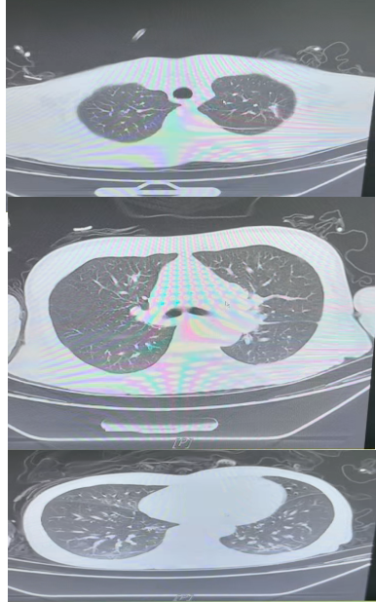
● 入院后检查
3.影像学检查：

Slide 7
● 诊断评估
诊断评估
1.初步诊断：:1、意识障碍原因待排:颅内感染?颅内淋巴瘤浸润? 2、双肺肺炎;3、I型呼吸衰竭:4、黏膜相关淋巴组织结外边缘区淋巴瘤伴大细胞转化日期(大包);5、轻度贫血;6、双侧少量胸腔积液:7、心包积液;8、低蛋白血症等
2.诊断依据：依据病史,主诉,症状,体征及实验室检查
3.鉴别诊断：脑血管意外、淋巴瘤颅内浸润

Slide 8
● 治疗过程
1.药物（(美罗培南2g q8H 静滴)）
2.手术（右侧侧脑室OMMAYA囊植入术）

Slide 9
● 治疗过程
3.微生物/病理结果（脑脊液mNGS提示新生隐球菌 序列数 2366,肺泡灌洗液mNGS:肺炎克雷伯 序列26,白色念珠菌序列数744 )
）
4.方案调整（加用两性霉素B胆固醇硫酸酯复合物+氟康唑；病情变化:2周后患者体温峰值升高,脑脊液浑浊, 病原学: 脑脊液培养为泛耐药肺炎克雷伯菌(仅替加环素敏感);脑脊液NGS为肺炎克雷伯(产金属膜酶),隐球菌阴性；调整治疗:头孢他啶阿维巴坦+氨曲南+氟康唑抗感染治疗；.经治疗后监测脑脊液细胞数下降,但仍发热,复查胸片示肺部影像学加重,留取肺泡灌洗液送检mNGS提示肺炎克雷伯+鲍曼不动杆菌+肺孢子菌；调整治疗:加用依拉环素 50mg q12h +复方磺胺甲恶唑
）
5.指标追踪（测感染指标下降 1周后复查胸部CT示肺部感染明显吸收。）

Slide 10
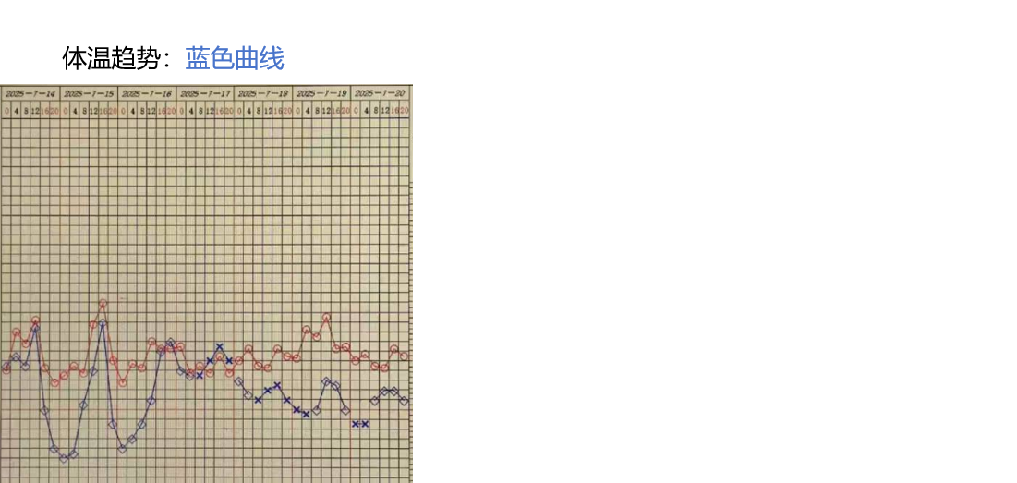
● 治疗过程
3.时间轴记录:(折线图)

Slide 11

● 诊疗体会
1.疗效评价：达到微生物治愈和临床治愈
2.局限性：无
3.结论：积极有效抗感染,改善预后

Slide 12
感谢观看
敬请指导

